Slide 1
Histología y Organografía
vegetal
Tema:
1.-raiz.
2.-tallo.
3.-hoja.
4.-Flor.
H.B.

Slide 2
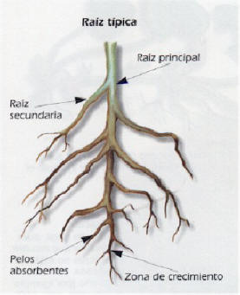
RAIZ
Parte subterránea de la planta. Las raíces realizan el anclaje de la planta al suelo y la absorción de agua y minerales.
La primera raíz de la planta, llamada radícula, se alarga cuando germina la semilla y forma la raíz primaria. Las raíces que se ramifican a partir de la primaria se llaman secundarias. En muchas plantas, la raíz primaria se llama pivotante, es mucho mayor que las secundarias. Ejemplos: remolacha o betabel y la zanahoria son ejemplos característicos de plantas con gruesas raíces pivotantes.

Slide 3
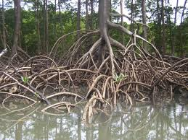
RAIZ
Las raíces de acuerdo al medio donde se desarrollan pueden ser: a) aéreas (ayudan a sujetar la planta). b) acuáticas (solo se encuentran en manto acuífero) c) Terrícolas (toda planta que se encuentra en tierra o contacto absoluto con esta)

Slide 4
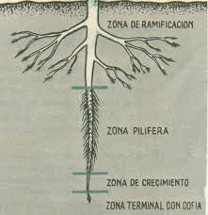
RAIZ
Por su duración las clasificamos en a) raíces anuales b) raíces perennes (herbáceas y leñosas) c) Raíces bianuales. Composición
La raíz está formada por tres tipos de tejido: epidermis, o capa superficial; tejido fundamental o córtex; y estela o cilindro vascular, situado en el centro.

Slide 5
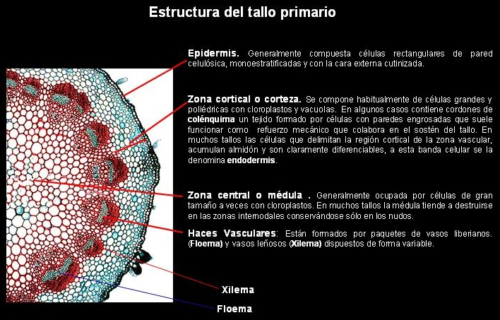
ESTRUCTURA DEL TALLO

Slide 6
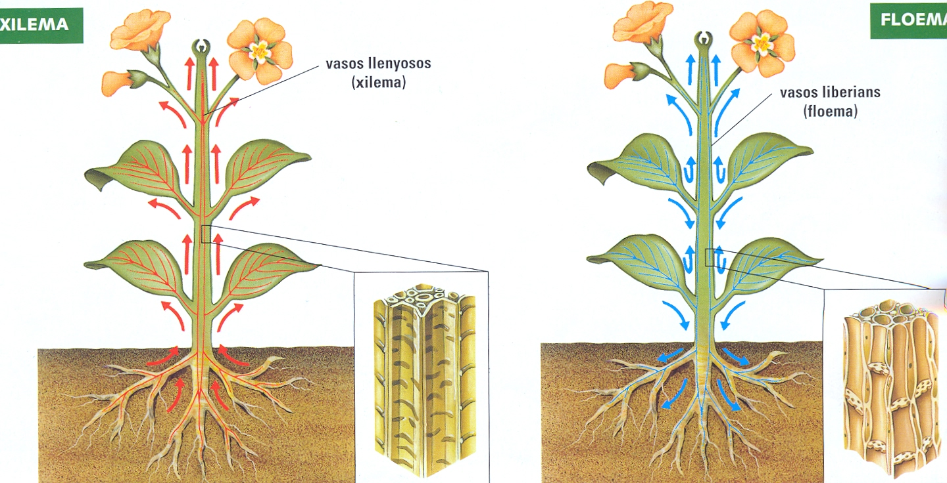
FUNCION DEL TALLO
Es la parte principal de sostén de una planta y crece en sentido perpendicular al suelo.
En el momento de la reproducción, el tallo sostiene también las flores y los frutos. En muchas especies, el tallo es además uno de los órganos de reserva de agua y foto asimilados, especialmente con antelación a la etapa reproductiva.
La función principal del tallo es la de constituir la vía de circulación de agua entre las raíces y las hojas de las plantas.
XILEMA (tejido leñoso de los vegetales que transporta agua y sales minerales desde la raíz hasta las hojas).
FLOEMA(Tejido vascular que transporta las sustancias nutritivas elaboradas durante la fotosíntesis)

Slide 7
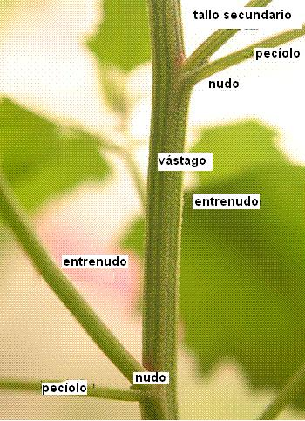
MORFOLOGIA DEL TALLO
El eje central de la planta es el tallo. Está formado por una sucesión de nudos (los puntos de los que crecen las hojas) y entrenudos (la distancia que existe entre los nudos).
Vástago (Conjunto del tallo y las hojas).
Entrenudo( parte del tallo comprendida entre dos nudos de donde sale otra rama).
Nudo(zonas del tallo desde donde nacen las hojas).
Pecíolo(es el rabillo que une la lámina de una hoja a su base foliar o al tallo. Falta en las hojas sésiles).

Slide 8
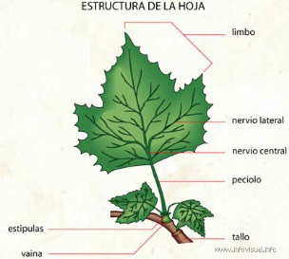
ESTRUCTURA DE LA HOJA
órgano donde ocurre la mayor parte de la fotosíntesis. Es también el órgano por donde la planta pierde la mayor cantidad de agua.
La capa superior de la hoja se llama epidermis superior. La capa de abajo se llama la epidermis inferior. Las capas epidérmicas ayudan a controlar la pérdida de agua. En la epidermis hay unas estructuras llamadas estomas.
estomas son aberturas en la epidermis de la hoja a través de las cuales el oxígeno y el vapor de agua salen de la hoja y entra el bióxido de carbono.

Slide 9
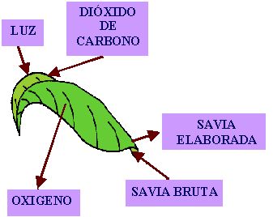
FUNCION DE LA HOJA
La estructura de la hoja está adaptada para estas dos funciones: la producción de alimento y el control de la pérdida de agua.

Slide 10
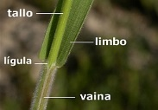
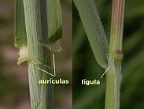
MORFOLOGIA DE LA HOJA
constan de un limbo o lámina, y de un pecíolo, que une el limbo al tallo. Cuando carecen de pecíolo, se dice que son sentadas. En la base del pecíolo pueden existir unas estructuras denominadas estípulas, de morfología muy variable.
Si el limbo de la hoja no se divide en porciones individuales, se dice que la hoja es simple.
Cuando el limbo se divide en porciones individuales, cada una de ellas inserta directamente en el nervio medio de la hoja (raquis), la hoja es compuesta. A cada una de esas porciones se le denomina foliolo.

Slide 11
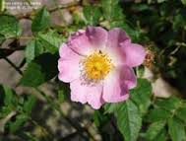
FUNCION DE LA FLOR
La flor es el aparato reproductor de las plantas superiores, también llamadas Fanerógamas. Son órganos reproductores especializados que nunca son permanentes, sino transitorios. Su función va encaminada a asegurar la continuidad de la especie. El proceso de la fecundación sexual, da origen a las semillas, contenidas en el fruto que a su vez procede de la transformación del ovario de la flor.

Slide 12
ESTRUCTURA Y MOROFOLOGIA DE LA FLOR
Pedúnculo: es el rabillo que sostiene la flor.
Receptáculo o tálamo floral: es la parte ensanchada del pedúnculo, donde se asienta la flor propiamente dicha.
Las piezas florales: están constituidas por una parte fértil que constituye el aparato reproductor (estambres y carpelos), y por una parte estéril (cáliz y corola).
Cáliz: está formado por el conjunto de unas estructuras hojosas, generalmente verdes, que se denominan sépalos. Estos son los primeros en aparecer, y su función principal consiste en proteger la yema floral.
Corola: está formada por estructuras hojosas, normalmente coloreadas, que reciben el nombre de pétalos. Estos se forman después de los sépalos, y su misión es esencialmente polinizadora usando forma y colores como reclamo de los agentes polinizadores.

Slide 13
ESTRUCTURA Y MOROFOLOGIA DE LA FLOR
Estambres y granos de polen: son los órganos masculinos de la flor (androceo). Cada estambre está formado por el filamento, cuyo extremo se ensancha en una estructura llamada antera donde se encuentran los granos de polen.
Carpelos: son los órganos femeninos de la flor (gineceo). A su vez consta de tres partes esenciales: ovario, estilo y estigma.
- El ovario es la parte ensanchada portadora de los óvulos
- El estilo es una zona alargada que separa el ovario del estigma
- El estigma es el remate final del estilo. Su misión es captar los granos de polen, por lo que suele ser pegajoso.

Slide 14
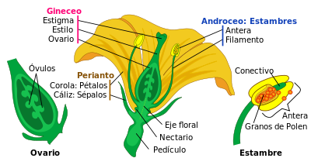
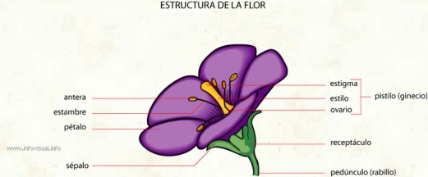
ESTRUCTURA Y MOROFOLOGIA DE LA FLOR

Slide 15
FRUTO

